Slide 1

Решение заданий В13 (задачи на проценты) по материалам открытого банка задач ЕГЭ по математике 2015 года
МБОУ СОШ №26 ст. Должанская МО Ейский район
Автор: учитель математики Недилько Ольга Александровна

Slide 2
№99565. В 2008 году в городском квартале проживало 40000 человек. В 2009 году, в результате строительства новых домов, число жителей выросло на 8%, а в 2010 году − на 9% по сравнению с 2009 годом. Сколько человек стало проживать в квартале в 2010 году?
Решение.
В 2008 году: 40 000 чел. – 100%
В 2009 году: х чел. – 108%
Откуда х = 40 000 · 108 /100 = 43 200 чел.
В 2009 году: 43 200 чел. – 100%
В 2010 году: у чел. – 109%
Откуда у = 43 200 · 109 /100 = 47 088 чел.
Ответ: 47 088.

Slide 3
№99566. В понедельник акции компании подорожали на некоторое число процентов, а во вторник подешевели на то же самое число процентов. В результате они стали стоить на 4% дешевле, чем при открытии торгов в понедельник. На сколько процентов подорожали акции компании в понедельник?
Решение.
До понедельника: х руб. – 100%
В понедельник: ? руб. – (100 + t)%
Откуда ? = руб.
В понедельник: руб. – 100%
Во вторник: ? руб. – (100 – t)%
Откуда ? = руб.
До понедельника: х руб. – 100%
Во вторник: руб. – (100 – 4)%
I
II
III

Slide 4
№99566. В понедельник акции компании подорожали на некоторое число процентов, а во вторник подешевели на то же самое число процентов. В результате они стали стоить на 4% дешевле, чем при открытии торгов в понедельник. На сколько процентов подорожали акции компании в понедельник?
Решение. (продолжение)
До понедельника: х руб. –100%
Во вторник: руб. – 96%
Получим уравнение:
– не удовлетворяет
III
│ :х
Ответ: 20.

Slide 5
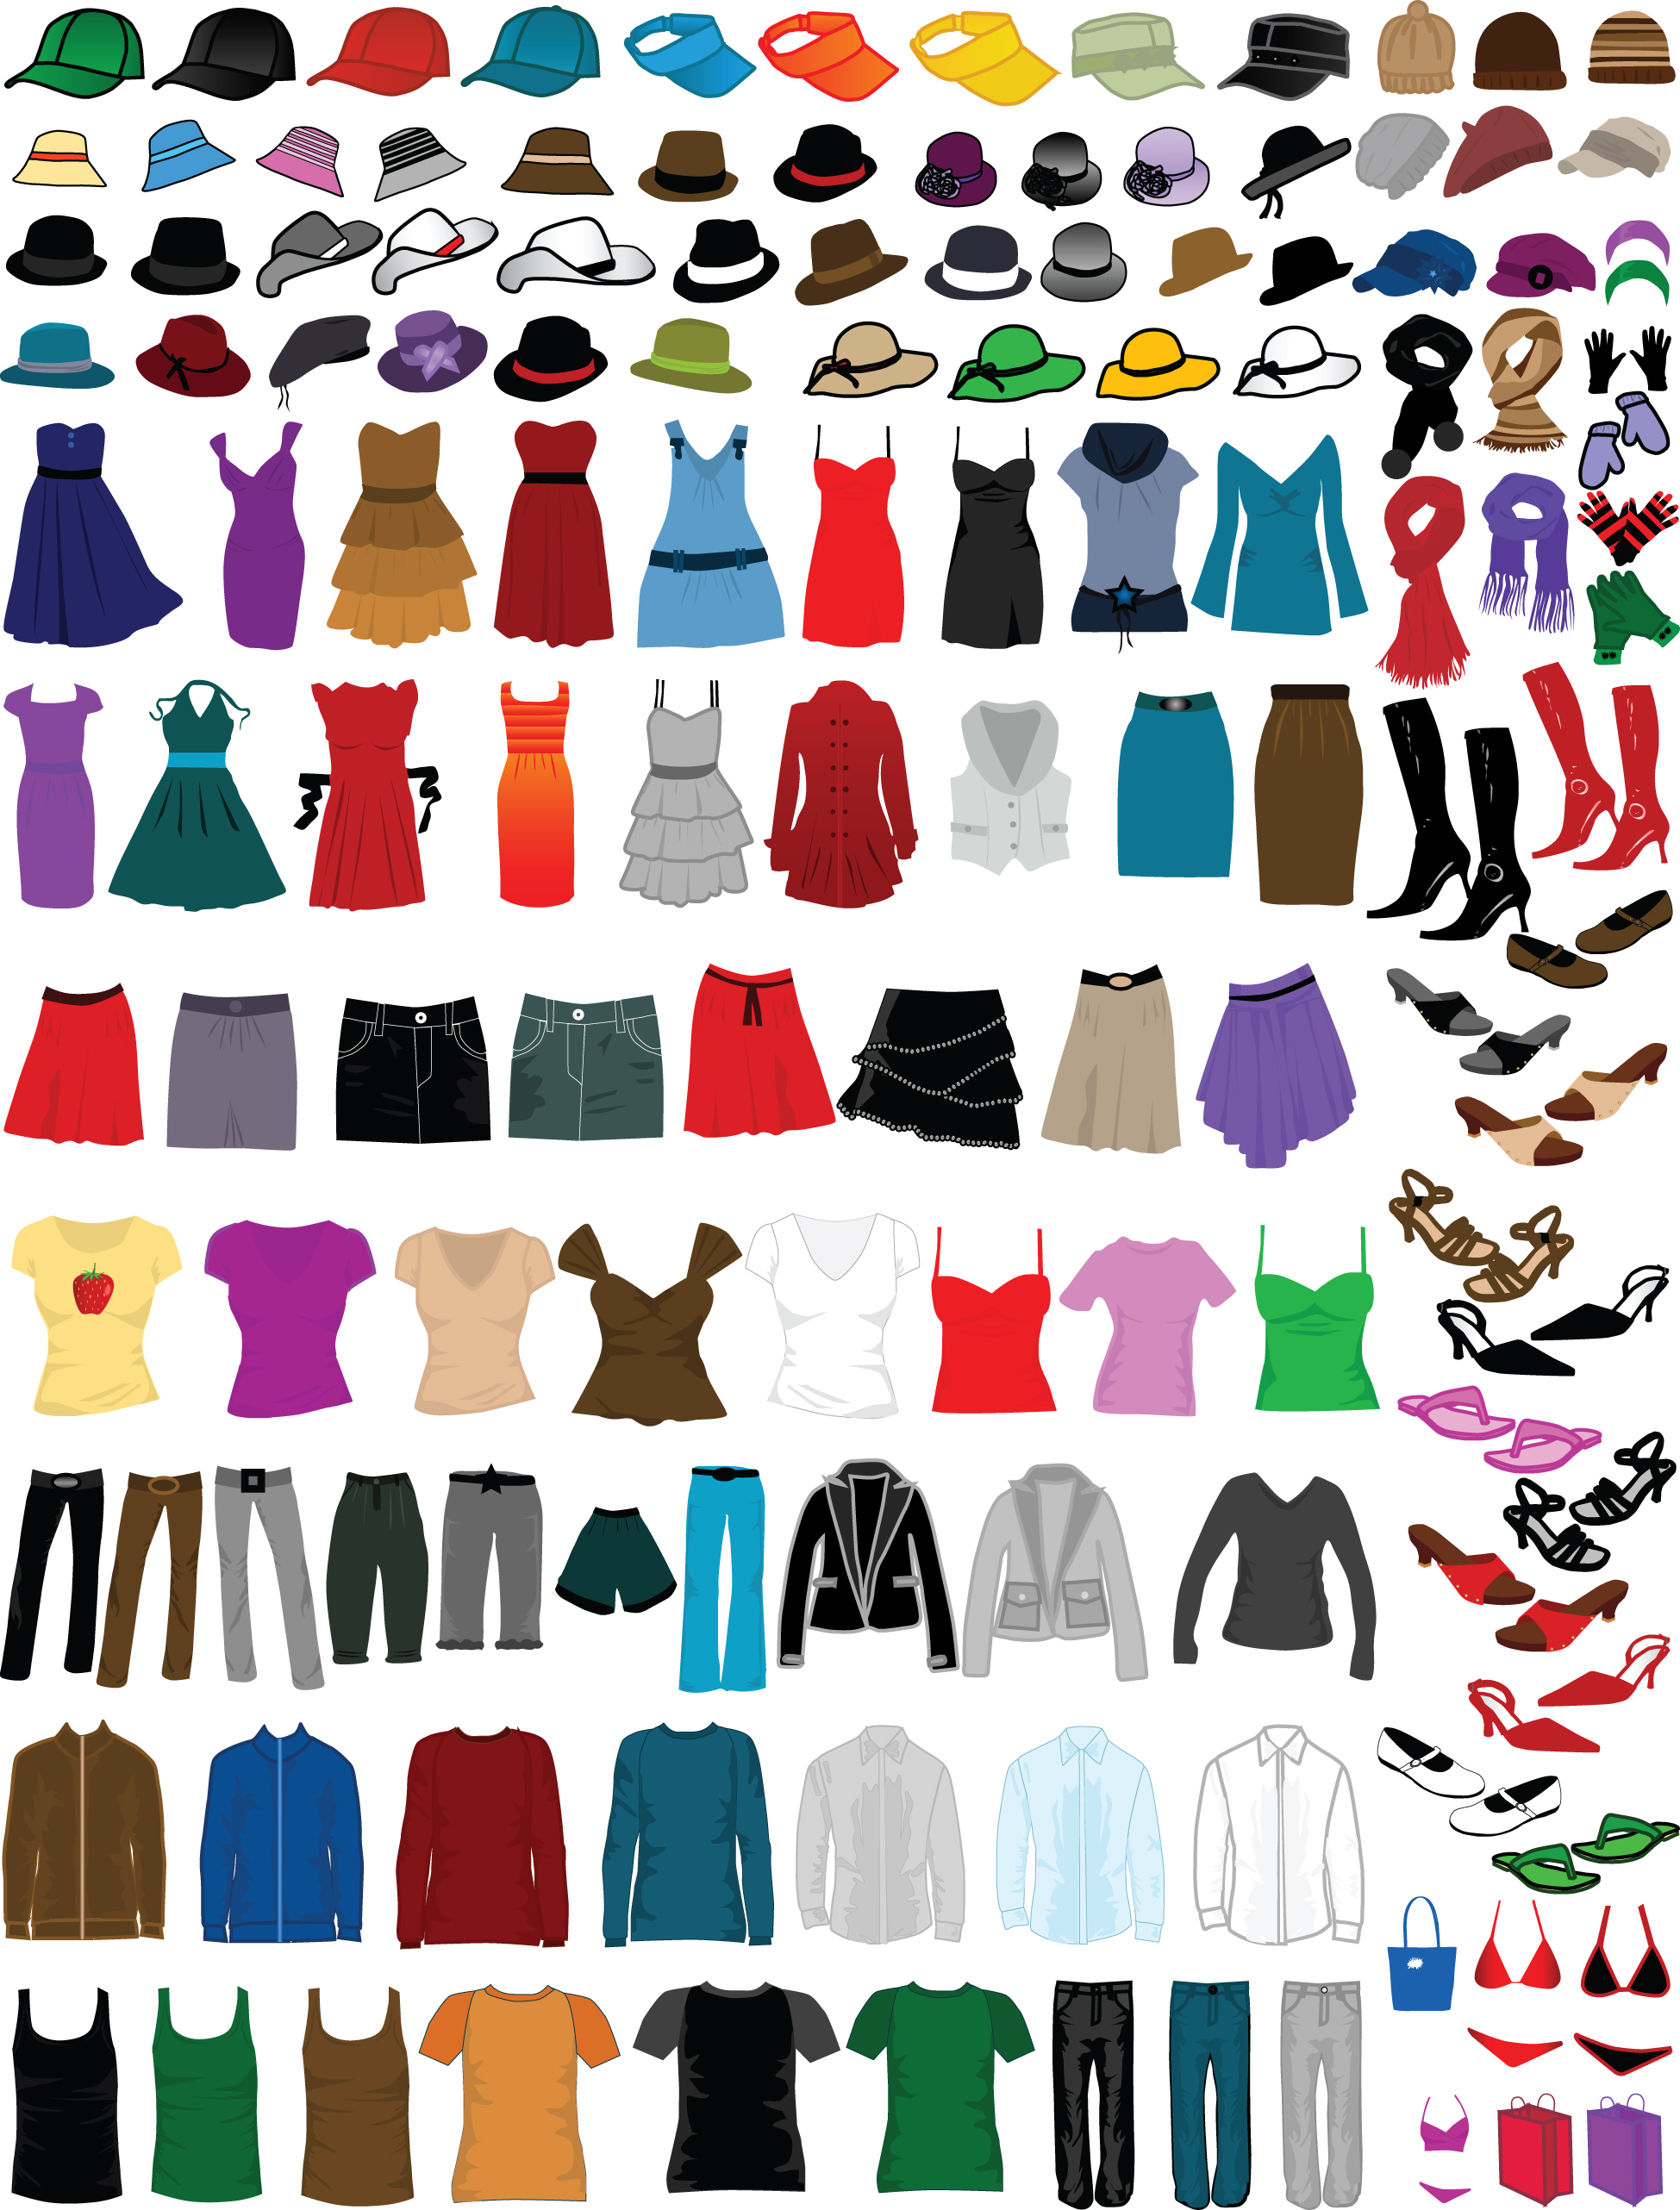
№99567. Четыре рубашки дешевле куртки на 8%. На сколько процентов пять рубашек дороже куртки?
Решение.
Пусть х руб. – стоимость одной рубашки, тогда
4х – 92% от стоимости куртки
х – 23% от стоимости куртки
5х – 115% от стоимости куртки,
что на 15% дороже самой куртки
Ответ: 15.

Slide 6
№99568. Семья состоит из мужа, жены и их дочери студентки. Если бы зарплата мужа увеличилась вдвое, общий доход семьи вырос бы на 67%. Если бы стипендия дочери уменьшилась втрое, общий доход семьи сократился бы на 4%. Сколько процентов от общего дохода семьи составляет зарплата жены?
Решение. (1 способ)
Пусть х% – составляет зарплата мужа,
У% – зарплата жены
z% – стипендия дочери, тогда общий доход семьи
│ ×3
100
=
⇒ х + у + z + 2x + 2y = 288
⇒ х = 67%
=
100

Slide 7
№99568. Семья состоит из мужа, жены и их дочери студентки. Если бы зарплата мужа увеличилась вдвое, общий доход семьи вырос бы на 67%. Если бы стипендия дочери уменьшилась втрое, общий доход семьи сократился бы на 4%. Сколько процентов от общего дохода семьи составляет зарплата жены?
Решение. (продолжение)
Ответ: 27.

Slide 8
№99568. Семья состоит из мужа, жены и их дочери студентки. Если бы зарплата мужа увеличилась вдвое, общий доход семьи вырос бы на 67%. Если бы стипендия дочери уменьшилась втрое, общий доход семьи сократился бы на 4%. Сколько процентов от общего дохода семьи составляет зарплата жены?
Решение. (2 способ)
Если бы зарплата мужа увеличилась вдвое, общий доход семьи вырос бы на 67%, то есть зарплата мужа составляет 67% дохода семьи.
Если бы стипендия дочери уменьшилась втрое, общий доход семьи сократился бы на 4%, то есть 2/3 стипендии составляют 4% дохода семьи, а вся стипендия дочери составляет 6% дохода семьи. Таким образом, доход жены составляет
100% − 67% − 6% = 27% дохода семьи.
Ответ: 27.

Slide 9
№99569. Цена холодильника в магазине ежегодно уменьшается на одно и то же число процентов от предыдущей цены. Определите, на сколько процентов каждый год уменьшалась цена холодильника, если, выставленный на продажу за 20000 рублей, через два года был продан за 15842 рублей.
Решение.
Первоначальная цена: 20 000 руб. – 100%
Через один год: ? руб. – (100 – t)%
Откуда ? = руб.
Через один год: 200(100 – t) руб. – 100%
Через два года: 15842 руб. – (100 – t)%
Получаем уравнение:
– не удовлетворяет
I
II
Ответ: 11.

Slide 10
№99570. Митя, Антон, Гоша и Борис учредили компанию с уставным капиталом 200000 рублей. Митя внес 14% уставного капитала, Антон − 42000 рублей, Гоша − 0,12 уставного капитала, а оставшуюся часть капитала внес Борис. Учредители договорились делить ежегодную прибыль пропорционально внесенному в уставной капитал вкладу. Какая сумма от прибыли 1000000 рублей причитается Борису? Ответ дайте в рублях.
Решение.
Уставной капитал: 200000 руб. – 100%
Митя: – 14%
Гоша: – 12%
Антон: 42000 руб. –
Борис: остальное –
Антон внес: 42000 · 100 /200000 = 21% уставного капитала.
Тогда Борис внес 100 – (14 + 12 + 21) = 53% уставного капитала.
Таким образом, от прибыли 1 000 000 рублей Борису
причитается 1000000 · 53 /100 = 530000 рублей.
21%
53%
Ответ: 530 000.

Slide 11
№99571. В сосуд, содержащий 5 литров 12-процентного водного раствора некоторого вещества, добавили 7 литров воды. Сколько процентов составляет концентрация получившегося раствора?
Решение.
Весь раствор: 5 л – 100%
Вещество: х л – 12%
Откуда х = 5· 12 /100 = 0,6 л – вещества в растворе
Весь раствор: 5 + 7 л – 100%
Вещество: 0,6 л – у%
Откуда у = 0,6 · 100 /12 = 5%
Ответ: 5.

Slide 12
№99572. Смешали некоторое количество 15-процентного раствора некоторого вещества с таким же количеством 19-процентного раствора этого вещества. Сколько процентов составляет концентрация получившегося раствора?
Решение.
Первый раствор: х – 100%
Вещество: ? – 15%
Откуда ? = 15 · х /100 = 0,15х – вещества в I растворе
Второй раствор: х – 100%
Вещество: ? – 19%
Откуда ? = 19 · х /100 = 0,19х – вещества во II растворе
Третий раствор: 2х – 100%
Вещество: 0,15х + 0,19х – у%
Откуда у = 0,34х · 100 /2х = 17% – концентрация нового раствора
Ответ: 17.

Slide 13
№99573. Смешали 4 литра 15-процентного водного раствора некоторого вещества с 6 литрами 25-процентного водного раствора этого же вещества. Сколько процентов составляет концентрация получившегося раствора?
Решение.
Первый раствор: 4 л – 100%
Вещество: х л – 15%
Откуда х = 15· 4 /100 = 0,6 л – вещества в I растворе
Второй раствор: 6 л – 100%
Вещество: у л – 25%
Откуда у = 25 · 6 /100 = 1,5 л – вещества во II растворе
Третий раствор: 10 л – 100%
Вещество: 0,6 + 1,5 л – z%
Откуда z = 2,1 · 100 /10 = 21% – концентрация нового раствора
Ответ: 21.

Slide 14
№99574. Виноград содержит 90% влаги, а изюм − 5%. Сколько килограммов винограда требуется для получения 20 килограммов изюма?
Решение.
Виноград: х кг – 100%
Влага: – 90%
Сухое вещество: ? кг – 10%
Откуда ? = 10 · х /100 = 0,1х кг – сухого вещества в винограде
Изюм: 20 кг – 100%
Влага: – 5%
Сухое вещество: 0,1х кг – 95%
Откуда 0,1х · 100 = 20 · 95
х = 190 кг – винограда
Ответ: 190.

Slide 15
№99575. Имеется два сплава. Первый содержит 10% никеля, второй − 30% никеля. Из этих двух сплавов получили третий сплав массой 200 кг, содержащий 25% никеля. На сколько килограммов масса первого сплава меньше массы второго?
Решение.
Первый сплав: х кг – 100%
Никель: ? кг – 10%
Откуда ? = 10 · х /100 = 0,1х кг – никеля в I сплаве.
Второй сплав: 200 – х кг – 100%
Никель: ? кг – 30%
Откуда ? = 30 · (200 – х) /100 = 0,3(200 – х) кг – никеля во II сплаве.
Третий сплав: 200 кг – 100%
Никель: 0,1х + 0,3(200 – х) кг – 25%
Получаем уравнение: 200 · 25 = (0,1х + 0,3(200 – х)) · 100, откуда х = 50 кг – никеля в I сплаве; 200 – 50 = 150 кг – масса второго сплава; значит, масса первого сплава на 150 – 50 = 100 кг меньше.
Ответ: 100.

Slide 16
№99576. Первый сплав содержит 10% меди, второй − 40% меди. Масса второго сплава больше массы первого на 3 кг. Из этих двух сплавов получили третий сплав, содержащий 30% меди. Найдите массу третьего сплава. Ответ дайте в килограммах.
Решение.
Первый сплав: х кг – 100%
Медь: ? кг – 10%
Откуда ? = 10 · х /100 = 0,1х кг – меди в I сплаве.
Второй сплав: х + 3 кг – 100%
Медь: ? кг – 40%
Откуда ? = 40 · (х + 3) /100 = 0,4(х + 3) кг – меди во II сплаве.
Третий сплав: 2х + 3 кг – 100%
Медь: 0,1х + 0,4(х + 3) кг – 30%
Получаем уравнение: (2х + 3) · 30 = (0,1х + 0,4(х + 3)) · 100,
откуда х = 3 кг – масса I сплава;
тогда 2 · 3 + 3 = 9 кг – масса третьего сплава.
Ответ: 9.

Slide 17
№99577. Смешав 30-процентный и 60-процентный растворы кислоты и добавив 10 кг чистой воды, получили 36-процентный раствор кислоты. Если бы вместо 10 кг воды добавили 10 кг 50-процентного раствора той же кислоты, то получили бы 41-процентный раствор кислоты. Сколько килограммов 30-процентного раствора использовали для получения смеси?
Решение.
Первый раствор: х кг – 100%
Кислота: ? кг – 30%
Откуда ? = 30 · х /100 = 0,3х кг – кислоты в I растворе.
Второй раствор: у кг – 100%
Кислота: ? кг – 60%
Откуда ? = 60 · у /100 = 0,6у кг – кислоты во II растворе.
Третий раствор: х + у + 10 кг – 100%
Кислота: 0,3х + 0,6у кг – 36%
Получаем 1-ое уравнение: (х + у + 10) · 36 = (0,3х + 0,6у) · 100.

Slide 18
№99577. Смешав 30-процентный и 60-процентный растворы кислоты и добавив 10 кг чистой воды, получили 36-процентный раствор кислоты. Если бы вместо 10 кг воды добавили 10 кг 50-процентного раствора той же кислоты, то получили бы 41-процентный раствор кислоты. Сколько килограммов 30-процентного раствора использовали для получения смеси?
Решение.
Четвертый раствор: 10 кг – 100%
Кислота: ? кг – 50%
Откуда ? = 50 · 10 /100 = 5 кг – кислоты в IV растворе.
Пятый раствор: х + у + 10 кг – 100%
Кислота: 0,3х + 0,6у + 5 кг – 41%
Получаем 2-ое уравнение: (х + у + 10) · 41 = (0,3х + 0,6у + 5) · 100.
Составим систему уравнений:
Ответ: 60.

Slide 19
№99578. Имеется два сосуда. Первый содержит 30 кг, а второй − 20 кг раствора кислоты различной концентрации. Если эти растворы смешать, то получится раствор, содержащий 68% кислоты. Если же смешать равные массы этих растворов, то получится раствор, содержащий 70% кислоты. Сколько килограммов кислоты содержится в первом сосуде?
Решение.
Первый раствор: 30 кг – 100%
Кислота: ? кг – х%
Откуда ? = 30 · х /100 = 0,3х кг – кислоты в I растворе.
Второй раствор: 20 кг – 100%
Кислота: ? кг – у%
Откуда ? = 20 · у /100 = 0,2у кг – кислоты во II растворе.
Третий раствор: 50 кг – 100%
Кислота: 0,3х + 0,2у кг – 68%
Получаем 1-ое уравнение: (0,3х + 0,2у) · 100 = 50 · 68.

Slide 20
№99578. Имеется два сосуда. Первый содержит 30 кг, а второй − 20 кг раствора кислоты различной концентрации. Если эти растворы смешать, то получится раствор, содержащий 68% кислоты. Если же смешать равные массы этих растворов, то получится раствор, содержащий 70% кислоты. Сколько килограммов кислоты содержится в первом сосуде?
Решение. (продолжение)
Для удобства возьмем каждого раствора по 10 кг:
Четвертый раствор: 20 кг – 100%
Кислота: 0,1х + 0,1у кг – 70%
Получаем 2-ое уравнение: (0,1х + 0,1у) · 100 = 20 · 70.
Составим систему уравнений:
0,3 · 60 = 18 кг – кислоты в первом сосуде.
Ответ: 18.

Slide 21
Использованы материалы:
http://mathege.ru/or/ege/Main.html
http://reshuege.ru/

